Slide 1
Ідеальний тепловий двигун
Автор :Малькевич Анастасія

Slide 2
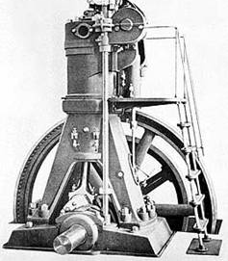
Тепловий двигун
Тепловий двигун – це пристрій, який перетворює внутрішню енергію палива в механічну. Енергія, яка виділяється під час згорання палива, через теплообмін передається газу. Газ, розширюючись, виконує роботу проти зовнішніх сил і приводить у рух механізм. Будова двигуна подана на рисунку .

Slide 3
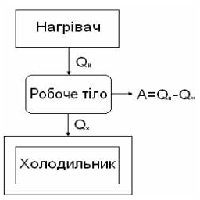
Тепловий двигун
Будова двигуна подана на рисунку .

Slide 4
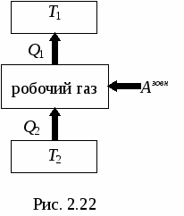
Тепловий двигун
Від нагрівача з температурою Т₁
робочий газ за один цикл отримує кількість теплоти Q₁, далі газ виконує корисну роботу А і віддає охолоджувачу при температуріТ₂ <Т₁ кількість теплоти Q₂.

Slide 5
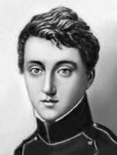
Тепловий двигун. Цикл Карно
Нікола Леонард
Саді Карно
( 1 червня 1796-24
серпня 1832)-
французький фізик і
математик

Slide 6
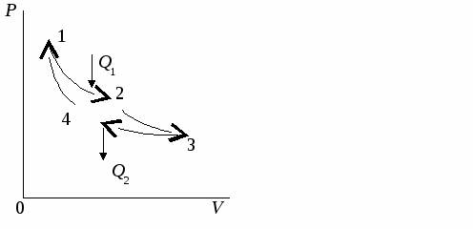
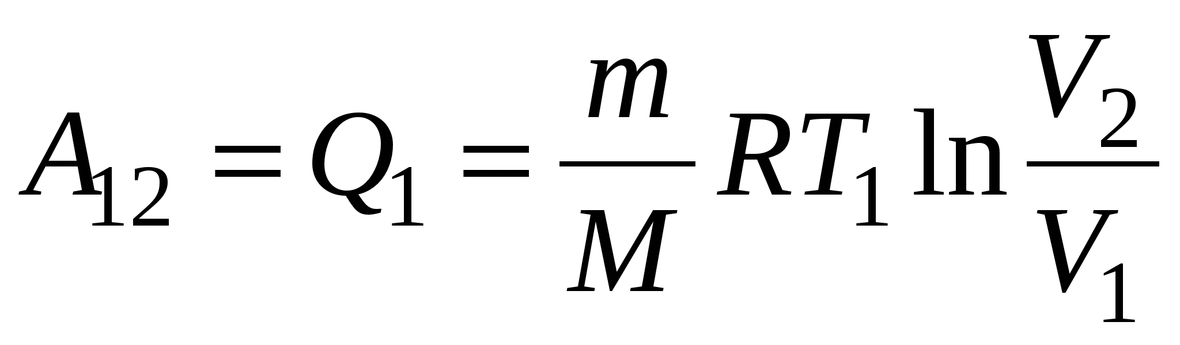



Тепловий двигун. Цикл Карно

Slide 7
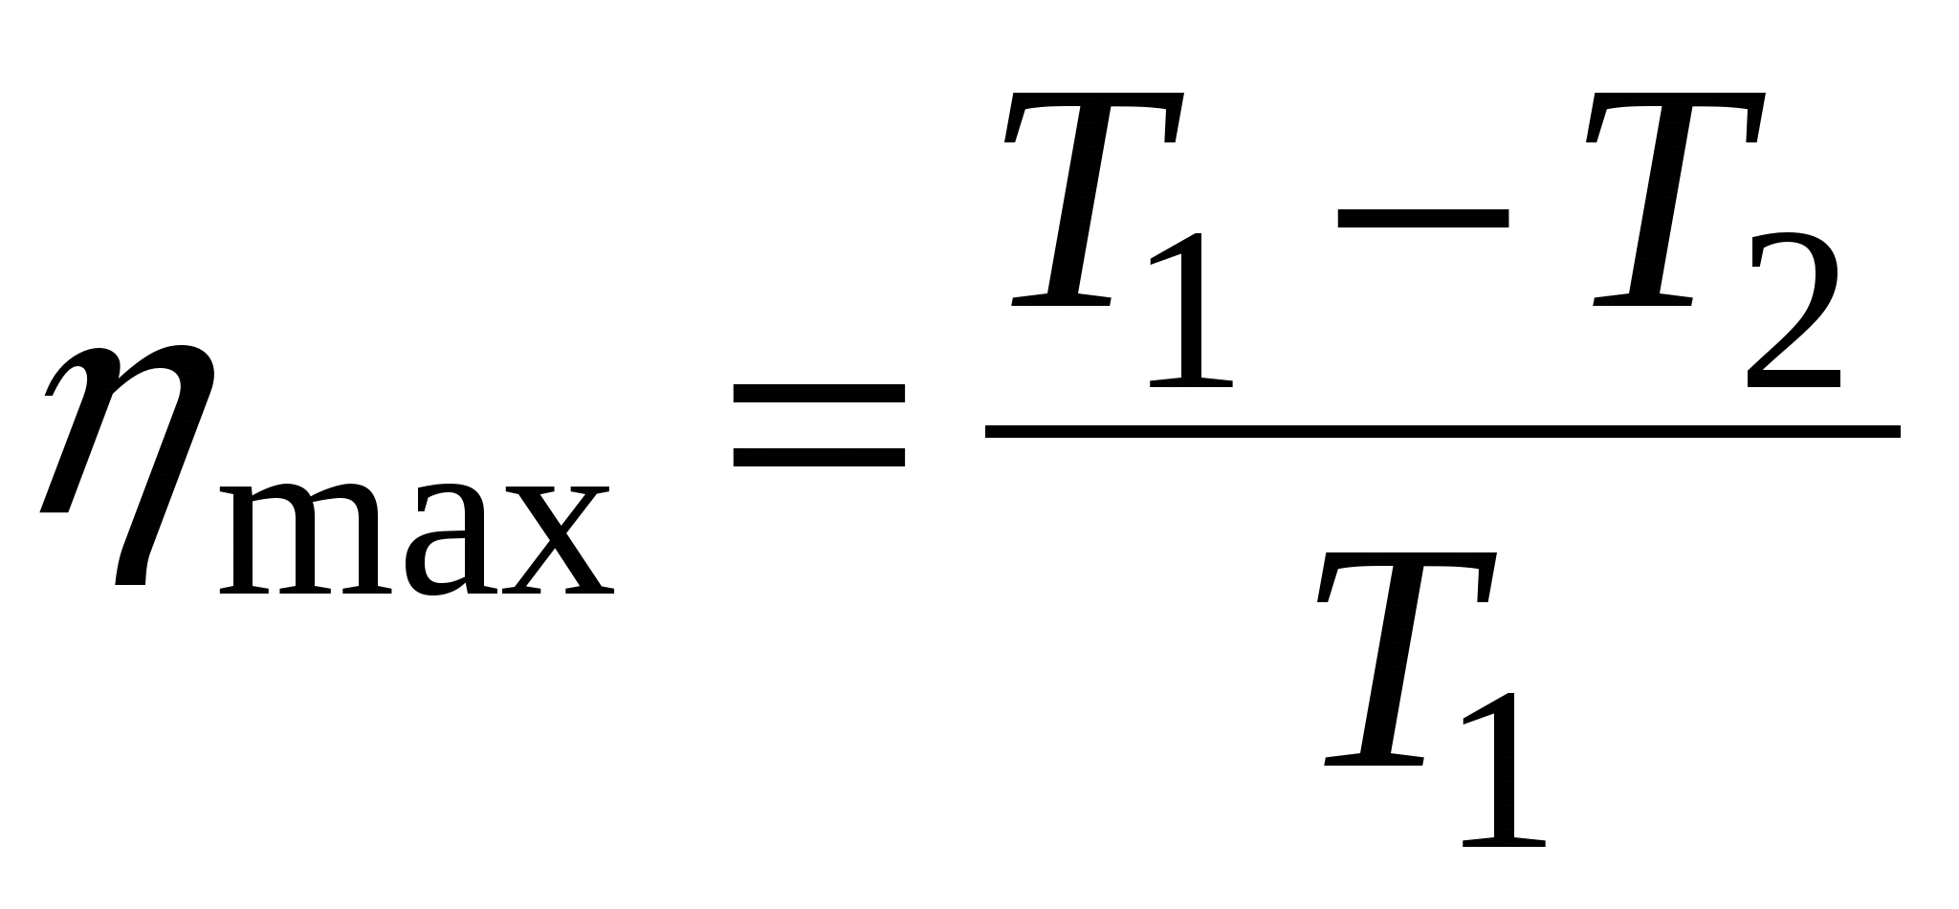
Тепловий двигун. Цикл Карно

Slide 8
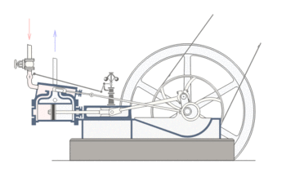
Тепловий двигун

Slide 9
Дякую за Увагу!

